Slide 1
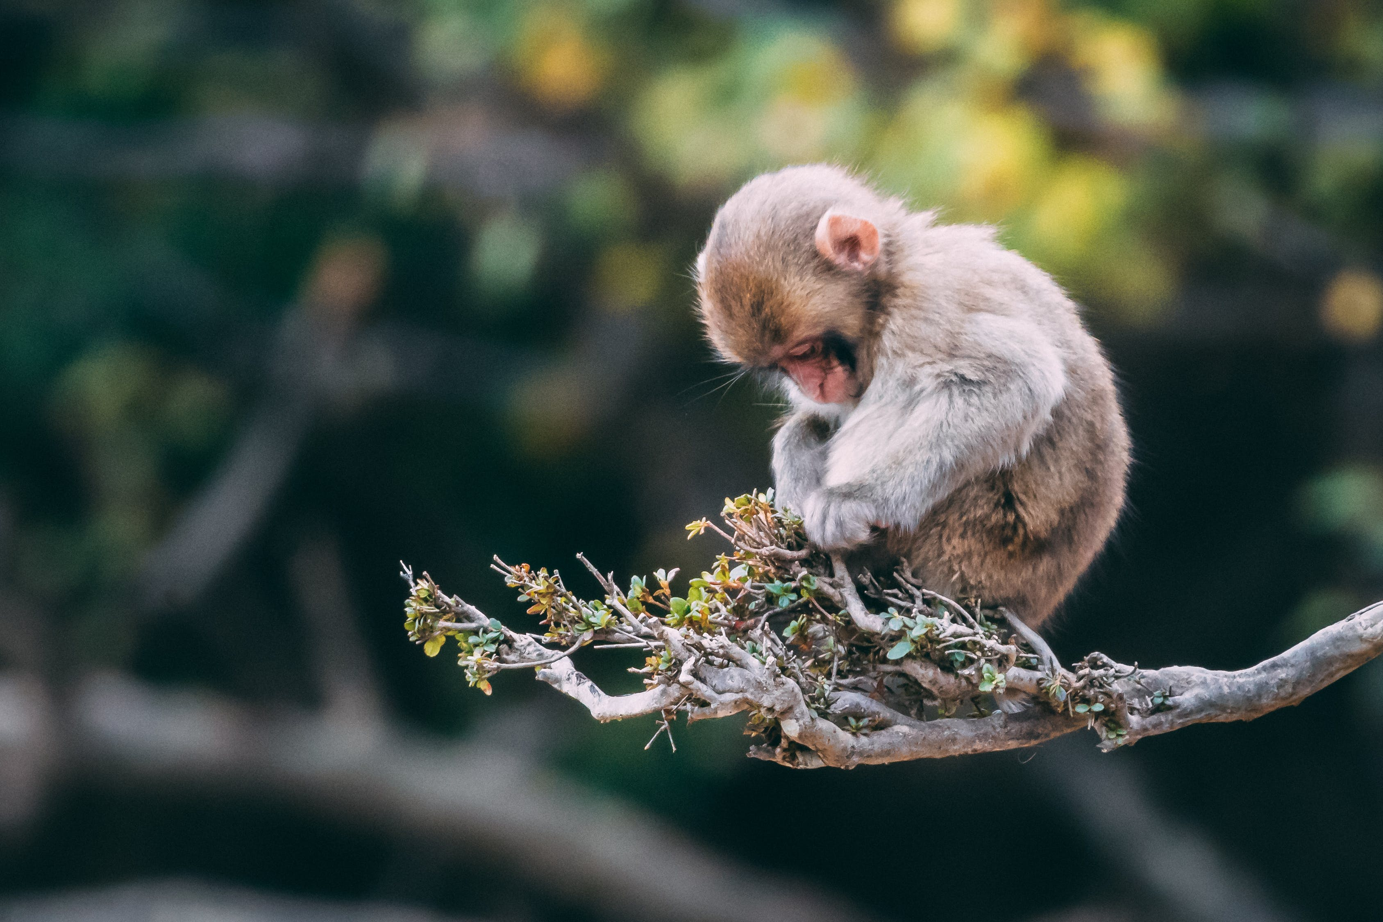
语文精品课件
7 猴王出世
五年级下册 人教版

Slide 2
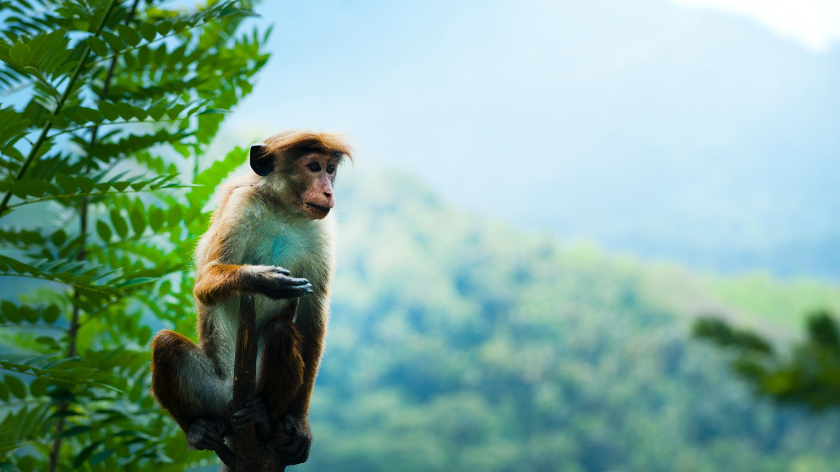
目录
CONTENT
01
课前导读
02
字词揭秘
03
课文精讲
04
课堂小结
05
课堂练习

Slide 3
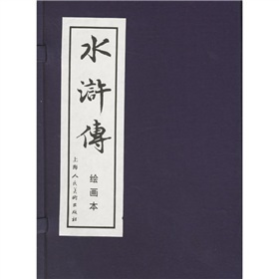
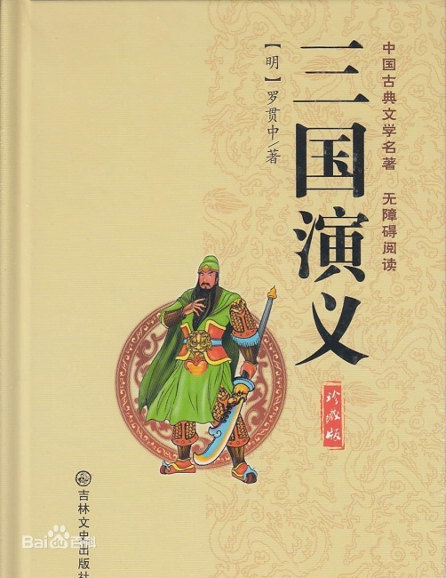
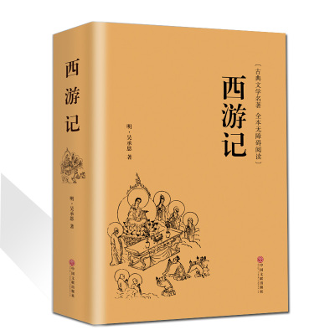
《水浒传》《三国演义》《西游记》《红楼梦》中国古典长篇小说四大名著，是中国文学史中的经典作品，是世界宝贵的文化遗产。

Slide 4
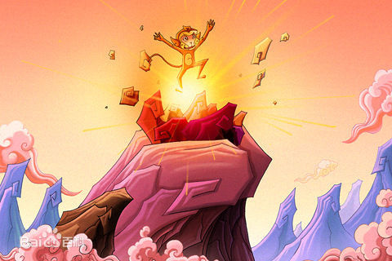
《猴王出世》节选自我国四大名著之一《西游记》第一回。作者明代吴承恩，课文主要讲述了花果山上一块仙石如人一般孕育了一只石猴，这石猴与群猴玩耍时，因敢于第一个跳进水帘洞，被群猴拜为猴王，表现了石猴活泼可爱、敢作敢为、无所畏惧的特点。

Slide 5
你知道孙悟空打哪来？又是怎样成为美猴王的吗？今天我们就学习《猴王出世》，了解石猴变成美猴王的经过。

Slide 6
我会认
qiè
míng
qiào
kǎi
提挈 瞑目 石窍 楷书
juān
náo
liè
ā
镌着 抓耳挠腮 顽劣 列位 呵

Slide 7
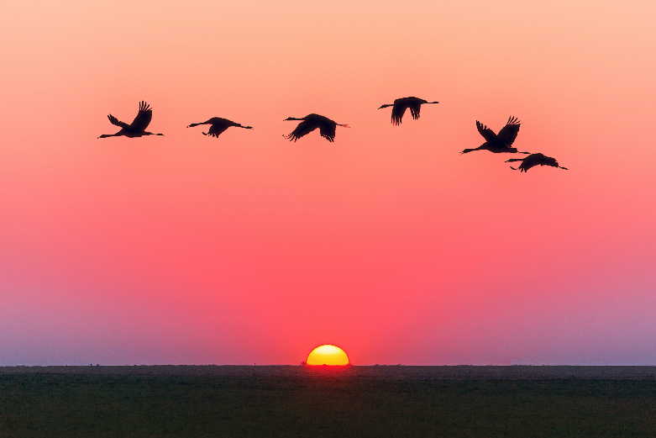
chāo（朝阳）
cháo（朝鲜族）
一轮朝阳喷薄而出。
朝
那些朝鲜族姑娘跳起欢快的舞蹈。

Slide 8
hē（呵斥）
ā（列位呵）
我把自行车弄坏了，受到了妈妈的呵斥。
呵
石猴端坐上面道：“列位呵，你们说过谁能进来就尊谁为王。”

Slide 9
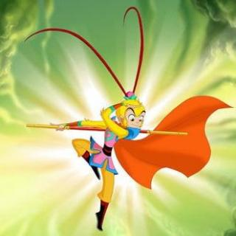
读课文，想一想课文写了什么？
课文写了花果山上一块仙石孕育了一只石猴,这石猴与群猴玩耍时,因敢于第一个跳进水帘洞,被群猴拜为猴王,表现了石猴活泼可爱、机敏、敢作敢为的特点。

Slide 10
课文按事情发展的顺序，可分为三个部分。
1.石猴出世及他的生活情况。
2.石猴带领群猴寻找山涧源头，石猴第一个跳进了水帘洞。
3.写群猴进入水帘洞，拜石猴为王。

Slide 11
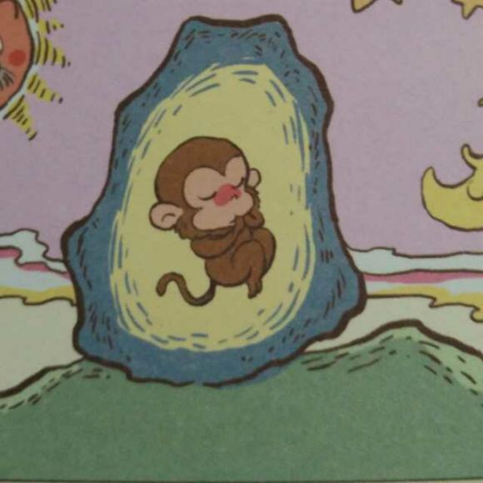
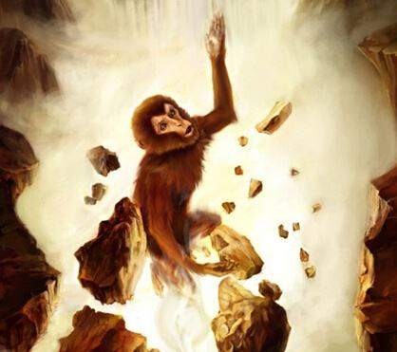
石猴出世
那座山正当顶上，有一块仙石。其石有三丈六尺五寸高，有二丈四尺围圆。四面更无树木遮阴，左右倒有芝兰相衬。盖自开辟以来，每受天真地秀，日精月华，感之既久，遂有灵通之意。内育仙胞，一日迸裂，产一石卵，似圆球样大。因见风，化作一个石猴。

Slide 12
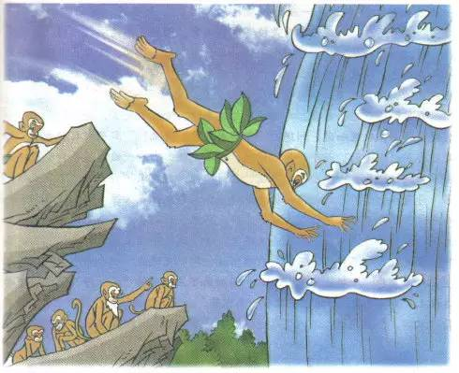
他瞑目蹲身，将身一纵，径跳入瀑布泉中，忽睁睛抬头观看，那里边却无水无波，明明朗朗的一架桥梁。
这一句写石猴入洞的情景，“瞑、蹲、纵、跳”等一系列的动作描写出了石猴的机智、灵巧、敏捷、勇敢的特点。

Slide 13
那些猴有胆大的，都跳进去了;胆小的，一个个伸头缩颈，抓耳挠腮，大声叫喊，缠一会儿，也都进去了。
把群猴和石猴进行对比，突出石猴的勇敢无畏，聪明机灵的特点。

Slide 14
石猴喜不自胜，忽抽身往外便走，复瞑目蹲身，跳出水外，打了两个呵呵道：“大造化！大造化！”众猴把他围住，问道：“里面怎么样？水有多深？”石猴道：“没水！没水！原来是一座铁板桥。桥那边是一座天造地设的家当。”
“大造化”“天造地设的家当”等词，写出了水帘洞是众猴安身的好去处，能遮风避雨。“喜不自胜”“急”“便”等词写出了石猴给众猴找到了一个好去处后，十分激动而又喜悦的心情。

Slide 15
众猴听说，即拱伏无违。一个个序齿排班，朝上礼拜，都称“千岁大王”。自此，石猴高登王位，将“石”字儿隐了，遂称美猴王。

Slide 16
《西游记》是我国古代四大名著之一，她的语言非常优美。从19世纪开始，《西游记》被翻译成日、英、法、德、俄等十几种文字流行于世，深受人们喜爱。希望同学们都能读到原著，切身感受古典的文化，感受经典的魅力。

Slide 17
天真地秀
日精月华
出世
化作石猴
内育仙胞
猴王出世
避暑洗澡
寻看源流
敢作敢为
活泼可爱
探洞
进出无伤
拜他为王
瞑目蹲身
真个好所在
喜不自胜
安身之处
称王
猴性顽劣
力倦神疲
何不拜我
称美猴王

Slide 18
课文主要写了花果山上一块仙石孕育了一只石猴，这石猴与群猴玩耍时，因敢于第一个跳进水帘洞，被群猴拜为猴王，表现了石猴活泼可爱、敢作敢为的特点。

Slide 19
一、给加点字选择正确的读音，打“√”。
√
√
楷书(kǎi jié) 顽劣(liè lüè)
镌着(juān xié) 瞑目(mín mínɡ)
迸裂(bìnɡ bènɡ) 挠腮(náo ráo)
．
．
√
√
．
．
√
√
．
．

Slide 20
二、把下列词语补充完整，并选词填空。
喜不( )( ) ( )耳( )腮
天( )地( ) ( )男( )女
( )头( )颈 ( )弟( )兄
1．这道数学题他怎么也解不出来，急得他______________，像热锅上的蚂蚁一样。
2．同学们听到这个获胜的消息都______________________。
自 胜
抓 挠
造 设
拖 挈
伸 缩
唤 呼
抓耳挠腮
喜不自胜

Slide 21
三、判断。对的打“√”，错的打“×”。
1．《西游记》是我国四大古典名著之一，作者是罗贯中。 ( )
2．石猴是由傲来国花果山上的一块仙石孕育出来的。 ( )
3．“一个个序齿排班”中“序齿”的意思是牙齿的多少。 ( )
4．孙悟空是集猴、神、人三者为一体的神话中的人物形象。 ( )
×
√
×
√

Slide 22
四、读短文，回答问题。
他瞑目蹲身，将身一纵，径跳入瀑布泉中，忽睁睛抬头观看，那里边却无水无波，明明朗朗的一架桥梁。
1.这句话是对石猴的________描写。
2.写石猴的动作的词有__________、__________、__________、__________、_________ 等，表现了石猴_______________的性格特点。
动作
跳
睁
瞑
蹲
纵
勇敢无畏

Slide 23
语文精品课件
7 猴王出世
五年级下册 人教版

